Slide 1
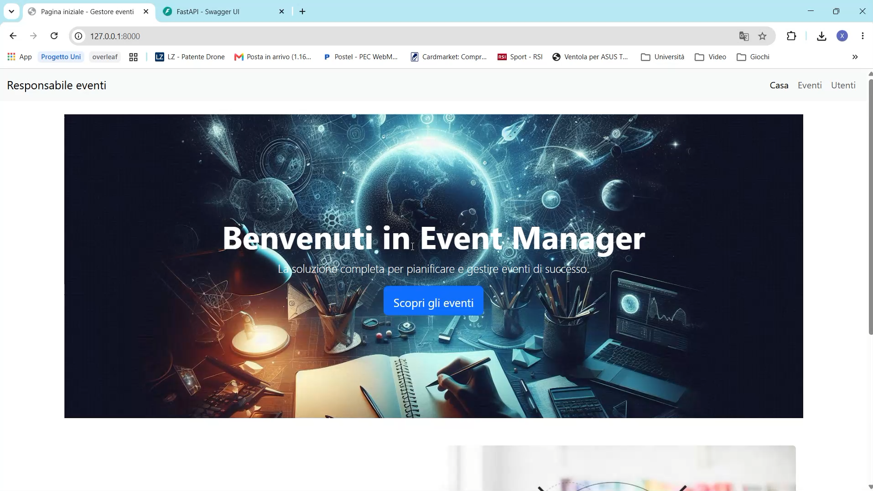

PROGETTO DI PROGRAMMAZIONE WEB 2026
EVENTI
Sistema per la gestione
degli eventi
FastAPI
SQLModel
SQLite
GitHub Actions
Xinmin Giuseppe Farano
Matricola: 70/94/00219
github.com/X1nm1n/project_2026
Un sistema completo: interfaccia web, API, database e test automatici
Sistema gestione eventi
01

Slide 2
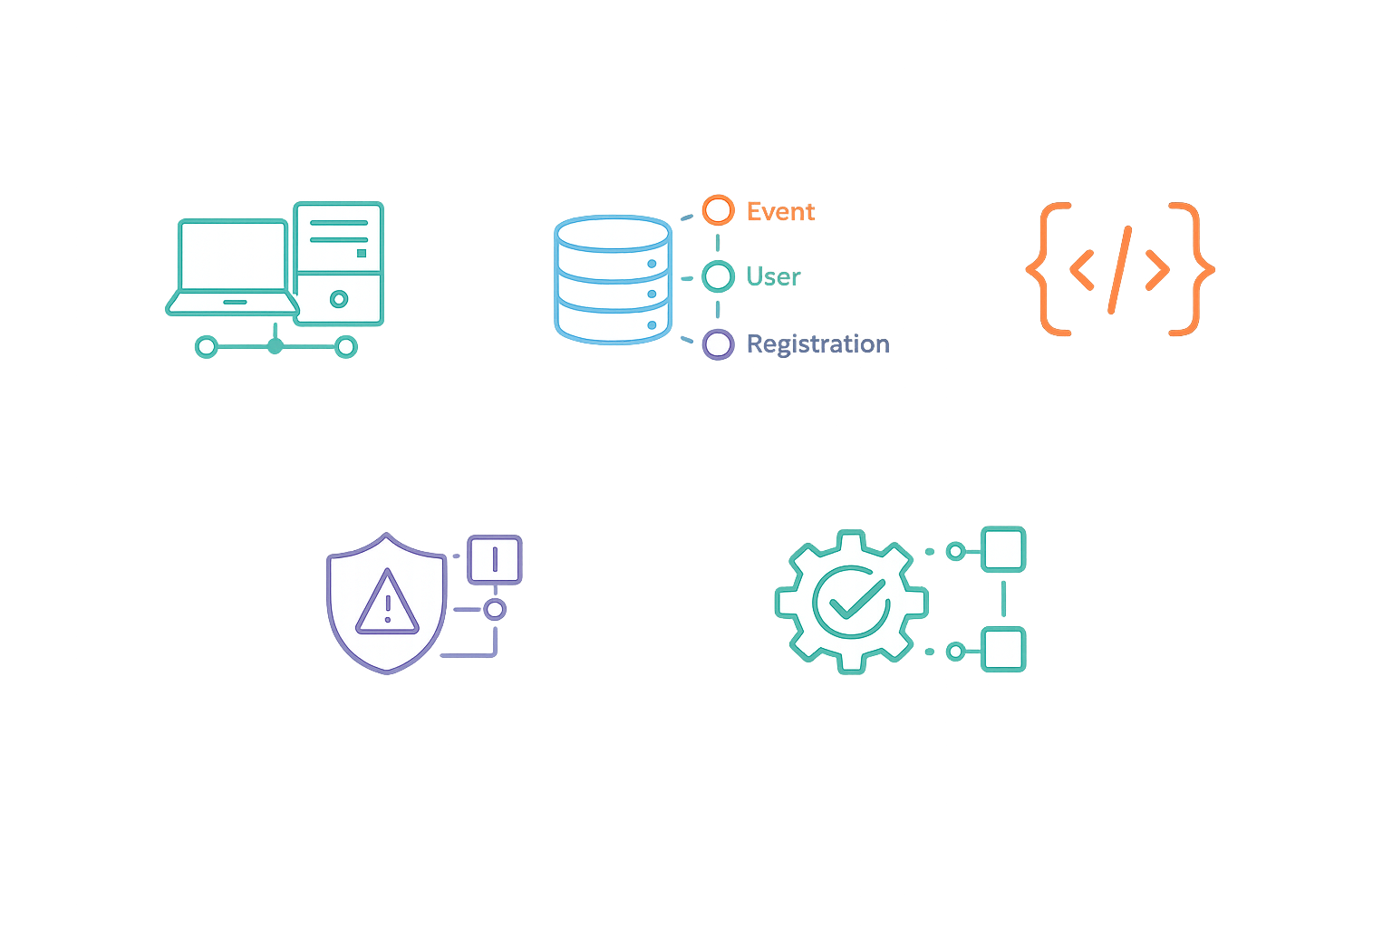
PANORAMICA
Mappa della presentazione
Il progetto viene letto come una catena unica: risorse → API → dati → verifica.
Sistema
Dati
API
Errori
Test
architettura
client-server
Event, User
e Registration
endpoint REST
principali
validazione
lato server
pytest
e CI/CD
Sistema gestione eventi
02

Slide 3
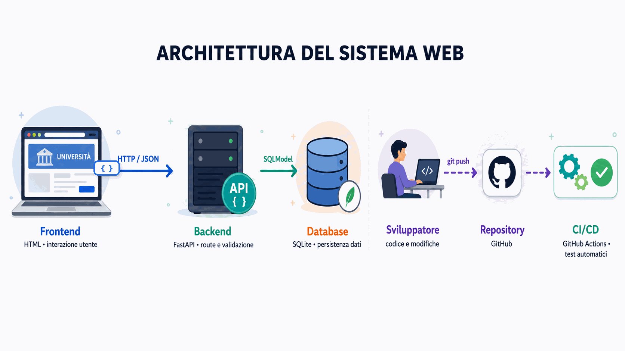
STRUTTURA
Architettura del sistema
🌐
Frontend
⚙
Backend
▣
Database
✓
CI/CD
pagine HTML
interazione con utente
HTTP / JSON
FastAPI
route + validazione
SQLModel
SQLite
SQLModel e persistenza
push
GitHub Actions
test automatici
Sistema gestione eventi
03

Slide 4
DATI
Database e modelli dati
I dati del sistema sono organizzati in tre entità principali collegate tra loro.
▣
Event
👤
User
⟡
Registration
id
int
assegnato dal server
username
str
chiave primaria
username
str
chiave primaria composta
title
str
obbligatorio
name
str
obbligatorio
event_id
int
chiave primaria composta
description
str
obbligatorio
email
str
obbligatorio
collega utenti ed eventi
date
datetime
formato ISO 8601
location
str
obbligatorio
Chiave composta:
username + event_id
✓
Relazioni
Un utente può registrarsi a molti eventi.
Uno stesso evento può avere molte registrazioni
Sistema gestione eventi
04

Slide 5
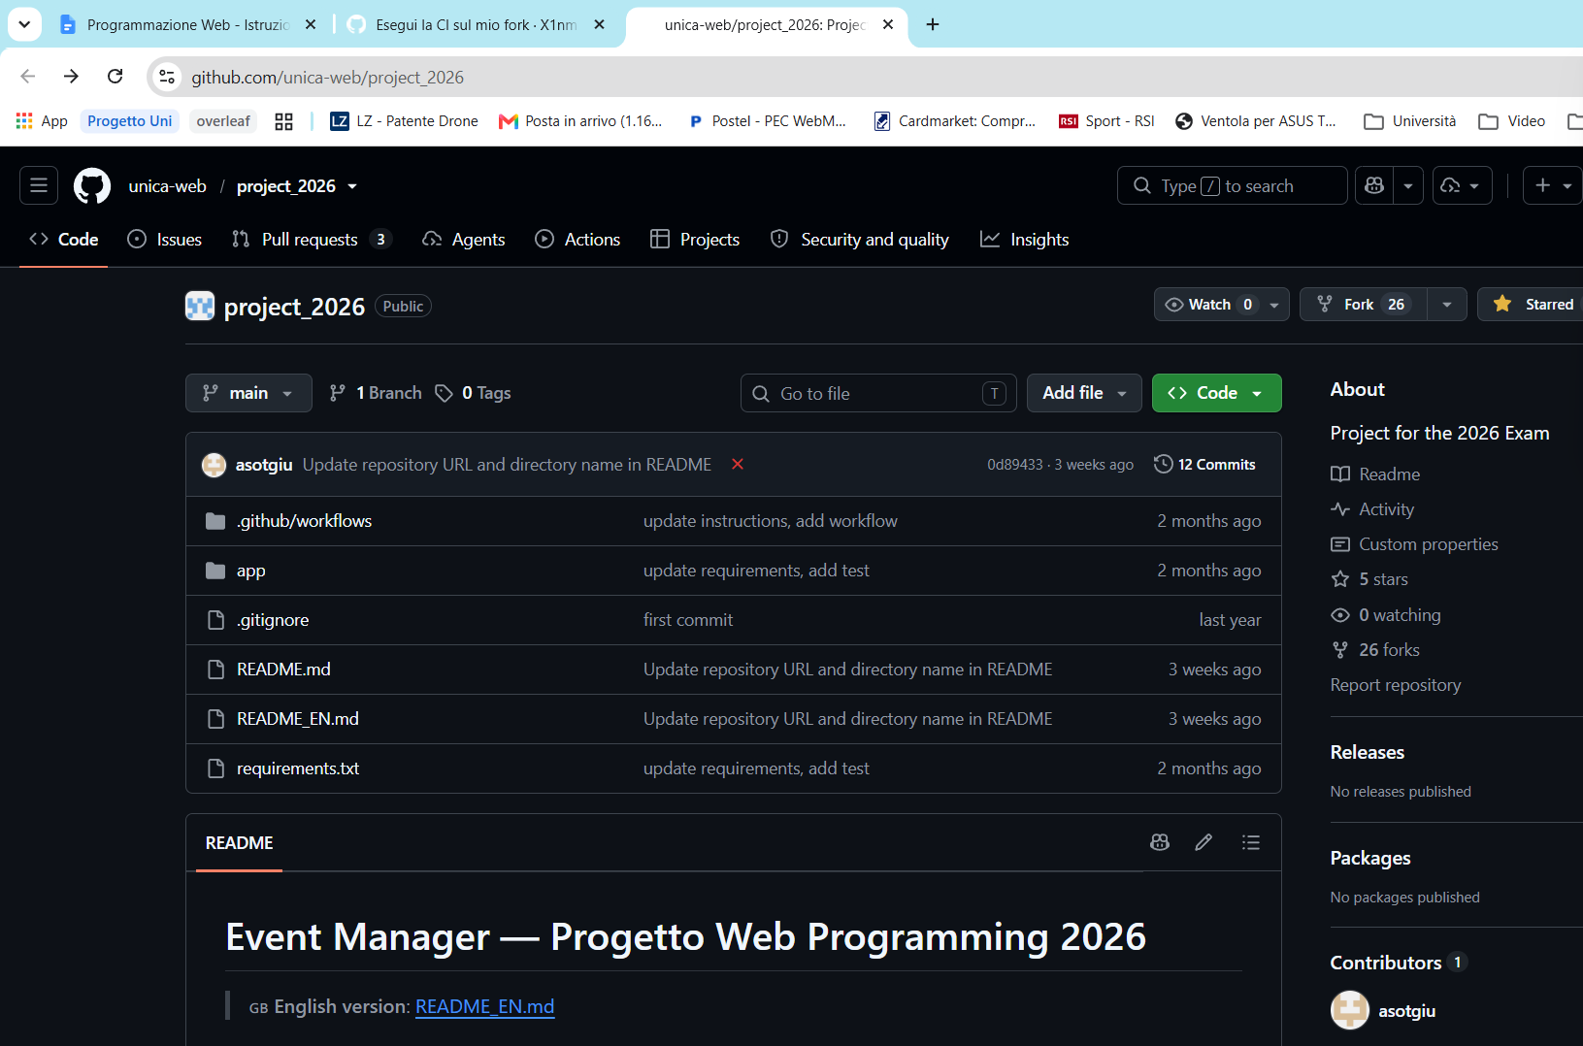
WORKFLOW
Processo di sviluppo
1
Setup
fork del repository
ambiente virtuale
dipendenze installate
avvio del server locale
Modelli dati
Event
User
Registration
Creazione delle tabelle
2
3
API
route per eventi
route per utenti
route per registrazioni
request/response JSON
4
Verifica
test automatici
controllo degli errori
GitHub Actions
risultato della pipeline
Sistema gestione eventi
05

Slide 6
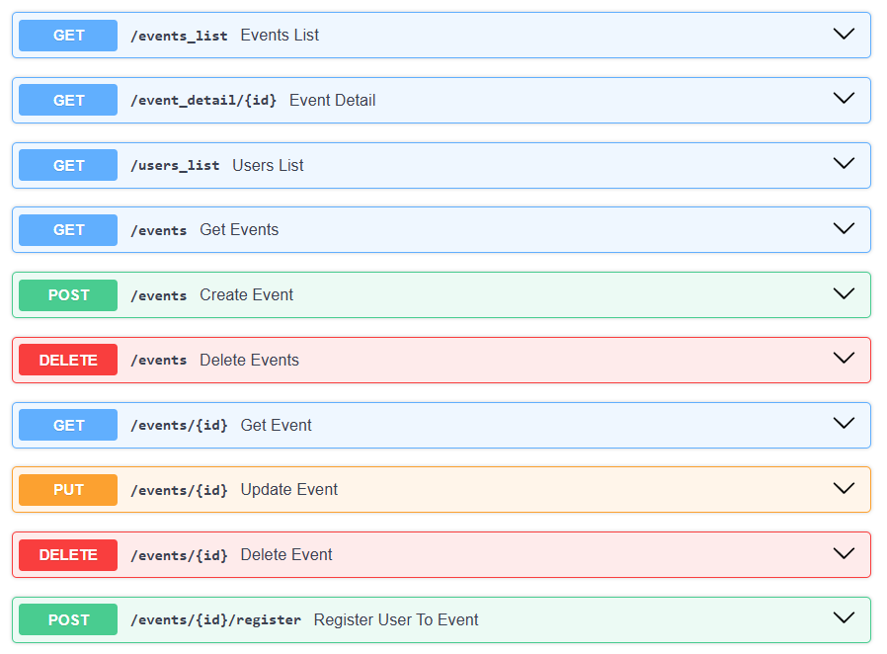
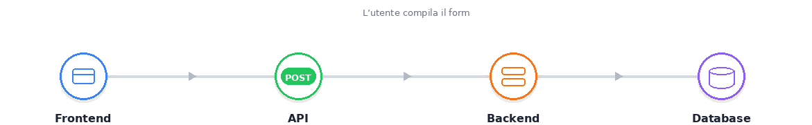
FUNZIONALITÀ BACKEND
Gestione degli eventi
GET
/events
elenco eventi
POST
/events
creazione nuovo evento
GET
/events/{id}
dettaglio evento
PUT
/events/{id}
modifica evento
DELETE
/events/{id}
eliminazione evento
DELETE
/events
eliminazione di tutti gli eventi
Sistema gestione eventi
06

Slide 7
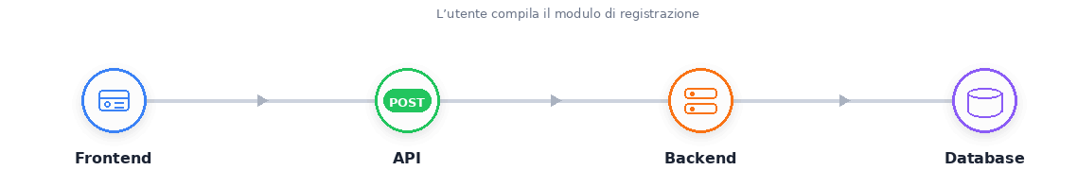
GESTIONE UTENTI
Gestione degli utenti
GET
/users
elenco utenti
@
Identificativo
✓
Validazione
username come chiave primaria: non deve essere duplicato
name ed email obbligatori nel body della richiesta
POST
/users
creazione utente
GET
/users/{username}
dettaglio utente
DELETE
/users/{username}
eliminazione utente
{
"username": "mario.rossi",
"name": "Mario Rossi",
"email": "mario.rossi@example.com"
}
DELETE
/users
eliminazione di tutti gli utenti
Sistema gestione eventi
07

Slide 8
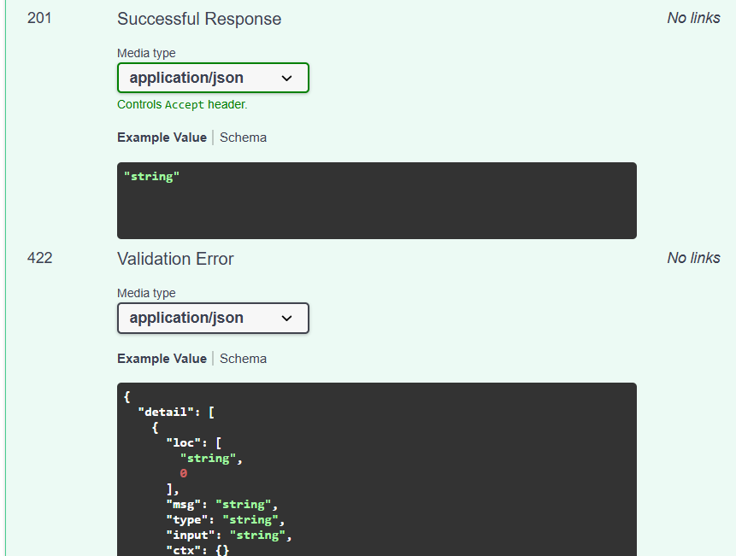
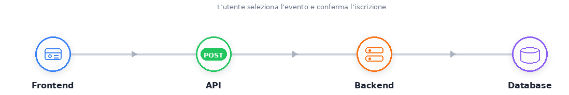
CREAZIONE REGISTRAZIONE
Registrazione a un evento
👤
📅
⚠
Controllo
✓
Utente
Evento
Registration
username, name, email
id nel path /events/{id}
esistenza evento
utente esistente o creato automaticamente
iscrizione già presente
username + event_id
POST /events/{id}/register
{
"username": "mario.rossi",
"name": "Mario Rossi",
"email": "mario.rossi@example.com"
}
Sistema gestione eventi
08

Slide 9
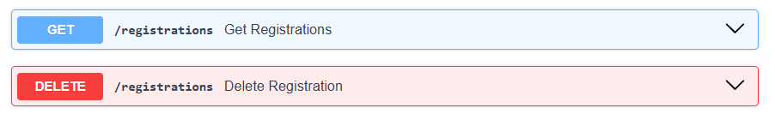
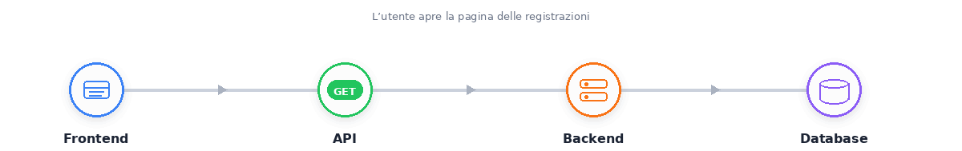
RELAZIONE UTENTE-EVENTO
Gestione delle registrazioni
GET
/registrations
visualizza tutte le registrazioni
DELETE
/registrations?username=...&event_id=...
elimina una registrazione specifica
{
"username": "mario.rossi",
"event_id": 3
}
?
Query parameters
↻
Cancellazione collegata
username ed event_id sono passati dopo il simbolo ?
se viene eliminato un evento, vengono rimosse anche le registrazioni
Sistema gestione eventi
09

Slide 10
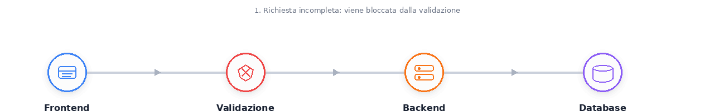
ROBUSTEZZA
Validazione e gestione degli errori
Controlli lato server
Status code
Esempi
campi obbligatori
tipo dei dati
formato data
risorse esistenti
duplicati
200 OK
201 Created
404 Not Found
422 Unprocessable Entity
GET /events/999999
404 Not Found
La validazione impedisce l’ingresso di dati incompleti o incoerenti nel database.
POST /users con name mancante
422 Unprocessable Entity
Sistema gestione eventi
10

Slide 11
VERIFICA
Test automatici e CI/CD
pytest
Push
pytest output
python -m pytest app/test.py -v
↗
test_database_is_used PASSED
modifica inviata al repository
PASSED
test_get_events_list PASSED
PASSED
test_create_event_valid PASSED
PASSED
test_event_invalid_date PASSED
PASSED
test_event_not_found PASSED
Cosa viene verificato
PASSED
test_register_user_valid PASSED
PASSED
test_register_duplicate PASSED
API e pagine frontend
Actions
PASSED
test_delete_event_and_registrations PASSED
⚙
PASSED
workflow automatico
test_users_list PASSED
validazione dei dati ed errori
PASSED
test_delete_user PASSED
PASSED
test_docstrings_routes PASSED
database SQLite e registrazioni collegate
PASSED
40 passed in 2.31s
presenza delle docstring nelle route
Esito
✓
test completati
Risultato
le modifiche vengono controllate automaticamente e gli errori vengono intercettati prima della consegna.
Sistema gestione eventi
11

Slide 12
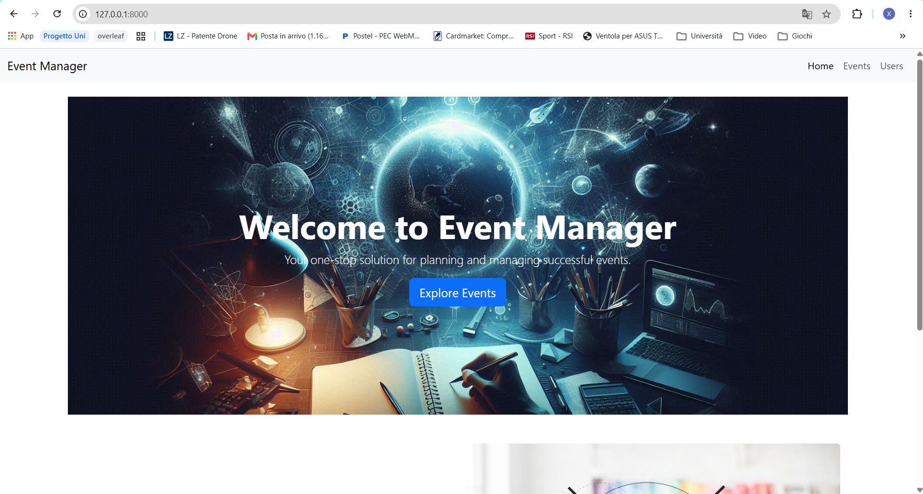
DEMO
Scenario di dimostrazione
Flusso della demo
1
Crea evento
inserimento dei dati e salvataggio
2
Registra utente
creazione del nuovo account
3
Visualizza iscrizione
verifica del collegamento utente-evento
4
Elimina evento
rimozione dell'evento selezionato
5
Controlla pulizia
verifica eliminazione registrazioni
La demo mostra il ciclo completo: dati inseriti → dati salvati → dati verificati.
Punto chiave: l’eliminazione dell’evento rimuove anche la registrazione collegata
Sistema gestione eventi
12

Slide 13
13

Slide 14
PROGETTO COMPLETO
Risultato finale
</>
API
DB
✓
→
→
→
Sistema completo
API REST
Dati persistenti
Verifica automatica
frontend + backend + database
GET · POST · PUT · DELETE
SQLite gestito con SQLModel
40 test superati in CI/CD
Grazie per l’attenzione
🎓
Xinmin Giuseppe Farano · x.farano@studenti.unica.it
●
github.com/X1mn1n/project_2026
CONCLUSIONE
14

